Slide 1
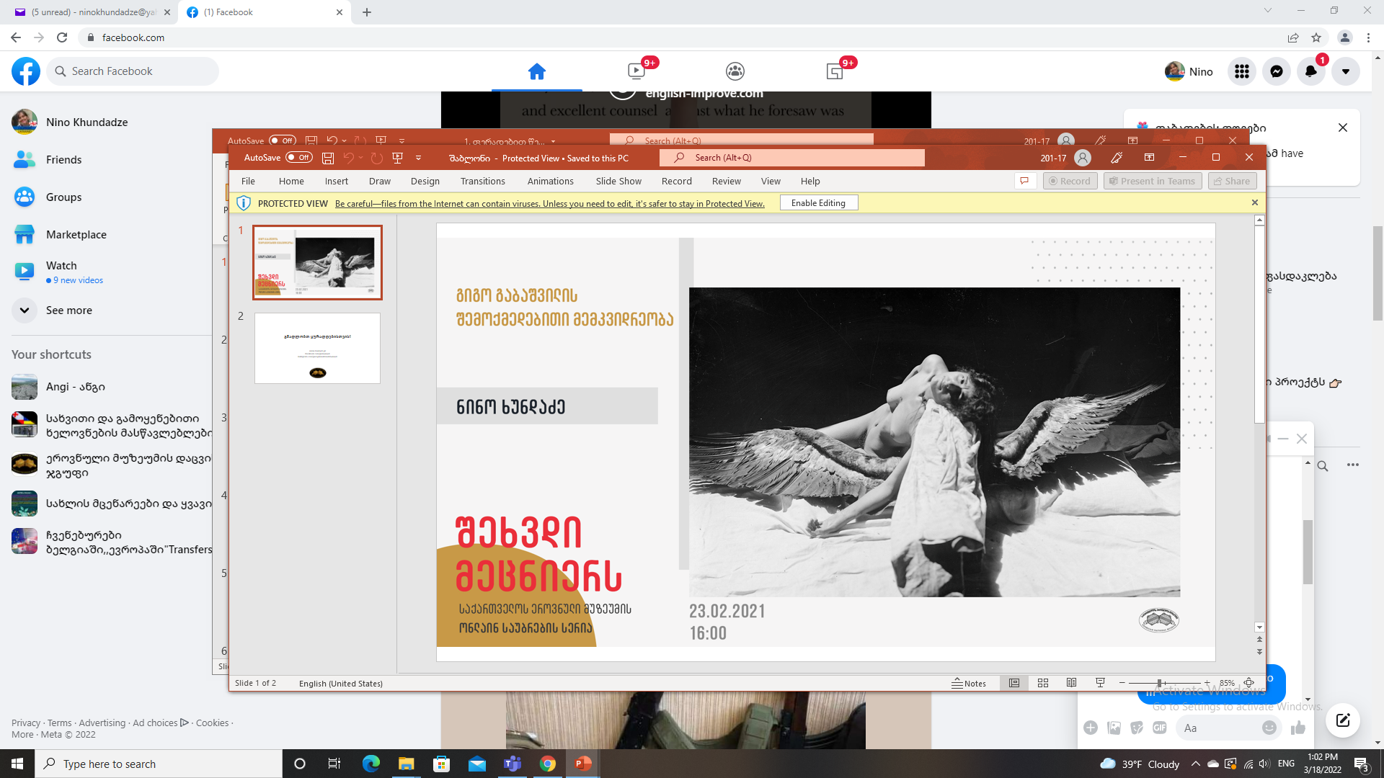

Slide 2
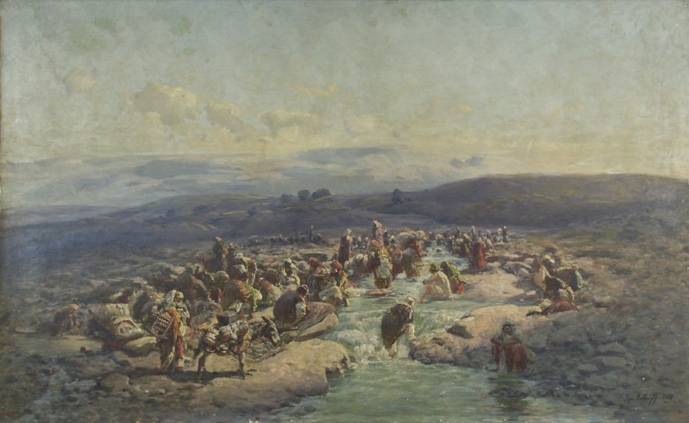
ფერადებით წერის პროფესორი

Slide 3
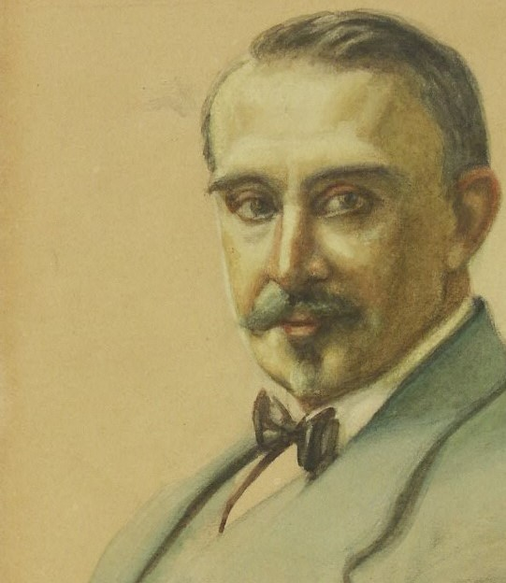

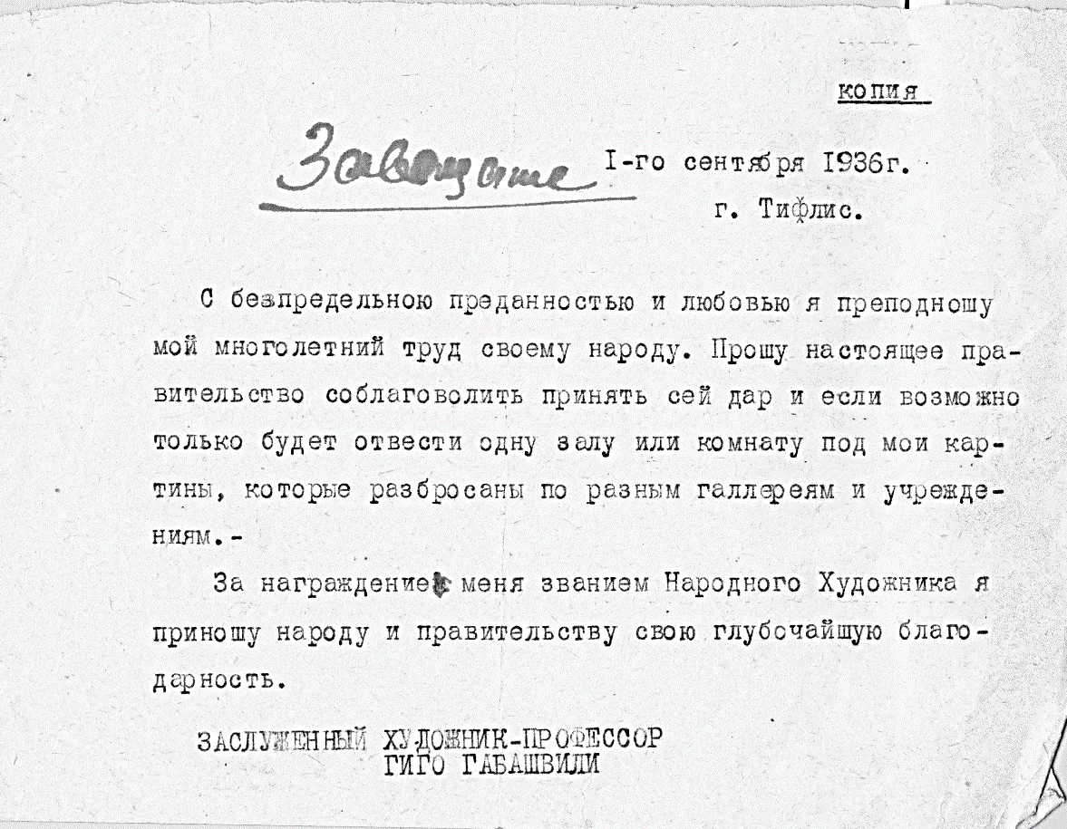
ანდერძი 1936 წლის 1 სექტემბერი
ქ. ტიფლისი
„უსაზღვრო ერთგულებითა და სიყვარულით
ვუძღვნი ჩემს ერს ჩემ მრავალწლიან შრომას. გულითადი თხოვნით მივმართავ ახლანდელ მთავრობას, გამოიჩინოს კეთილი ნება და მიიღოს ეს ძღვენი და თუ შესაძლებელია სხვადასხვა გალერეებსა და დაწესებულებებში გაბნეულ ჩემ სურათებს
დაუთმეთ ერთი დარბაზი ან ოთახი მუზეუმში, რათა
ჩემი სული მუდამ იქ ტრიალებდეს.
სახალხო მხატვრის წოდების მონიჭებისათვის უღრმეს მადლობას მოვახსენებ ხალხს და მთავრობას.“
დამსახურებული მხატვარი - პროფესორი
გიგო გაბაშვილი

Slide 4

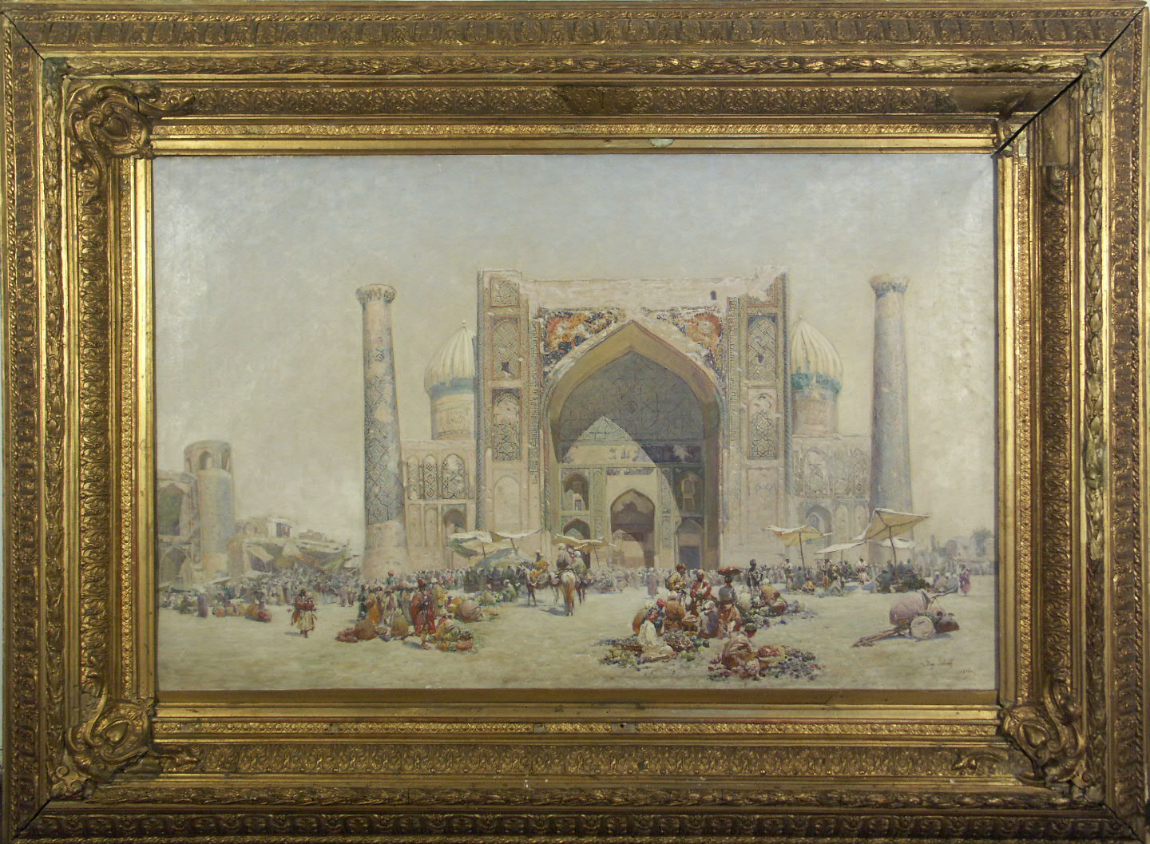

Slide 5
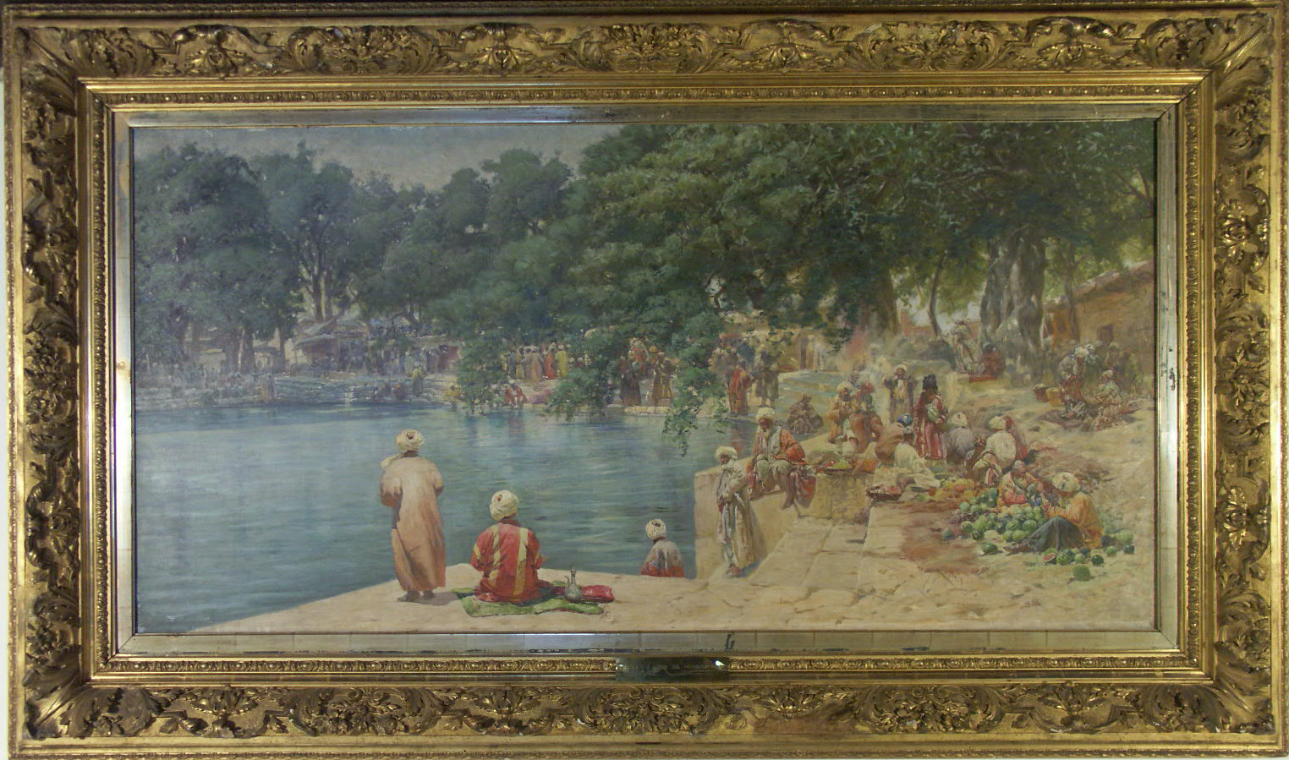

Slide 6
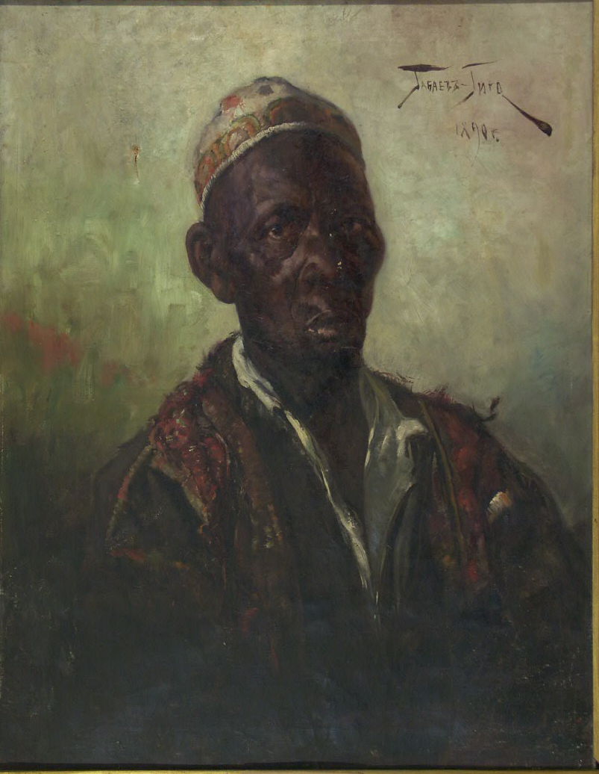
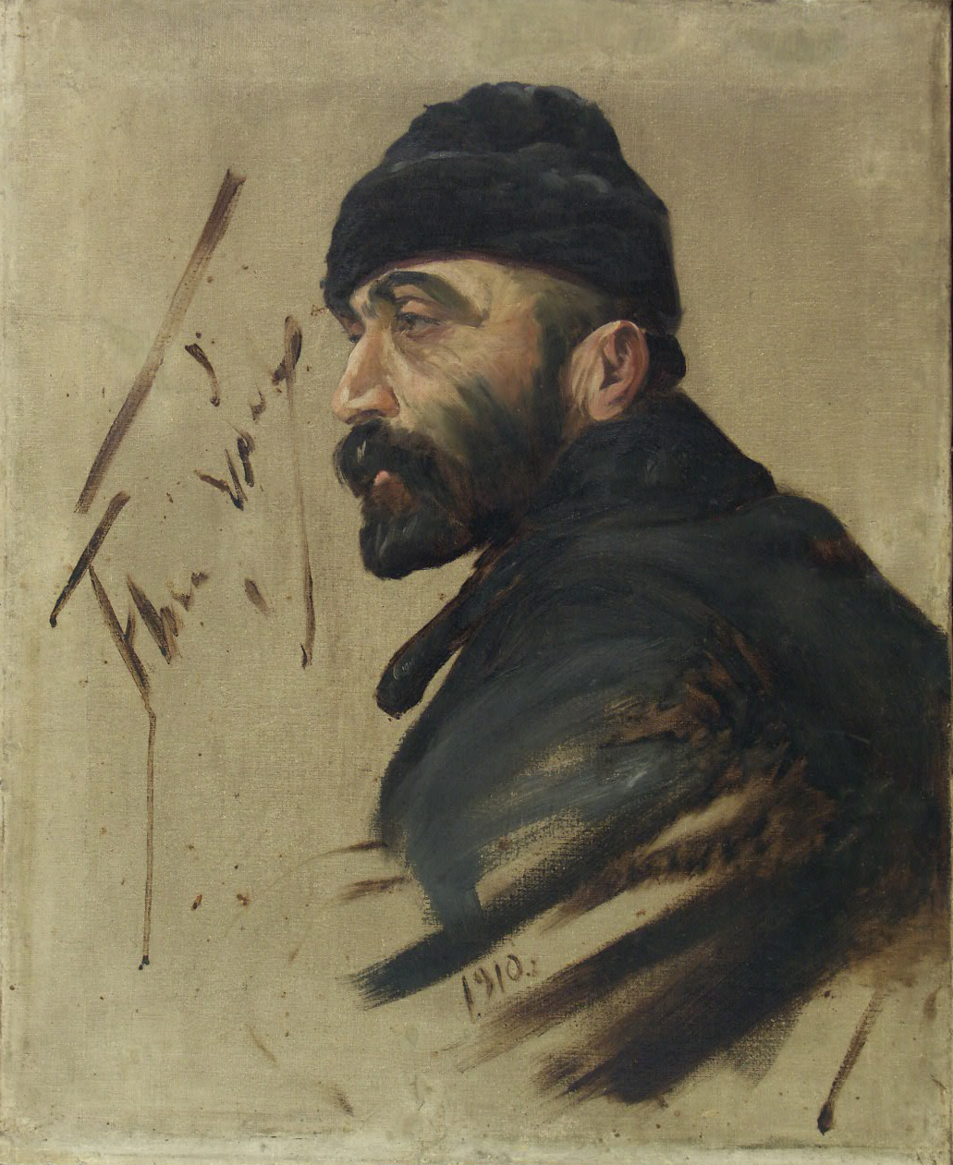

Slide 7
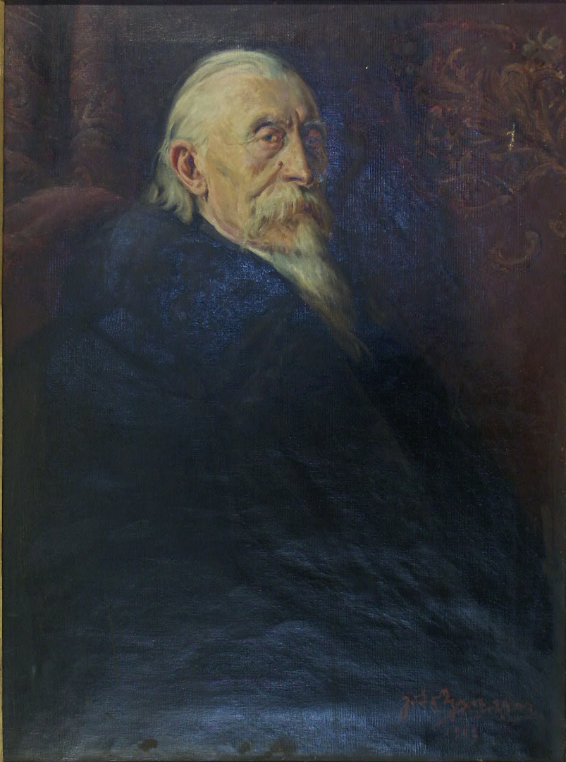

Slide 8

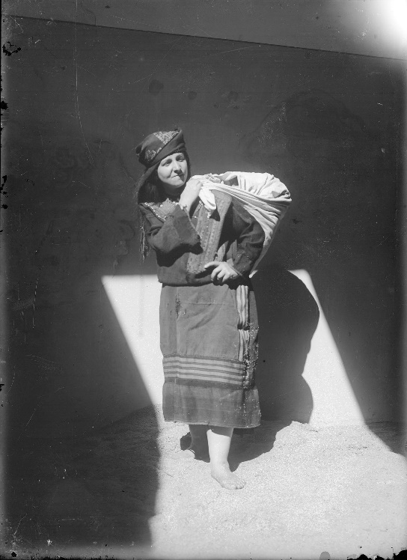

Slide 9
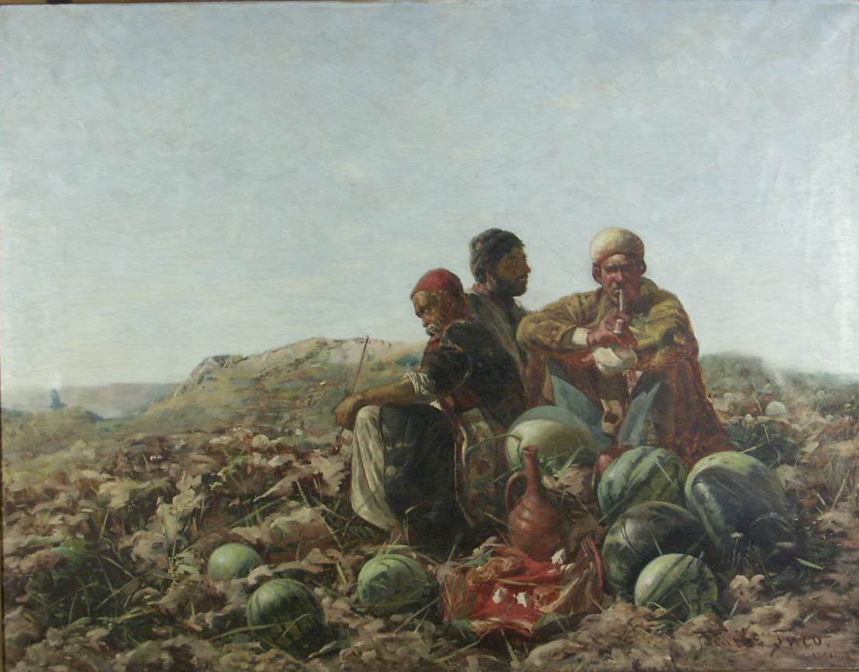

Slide 10
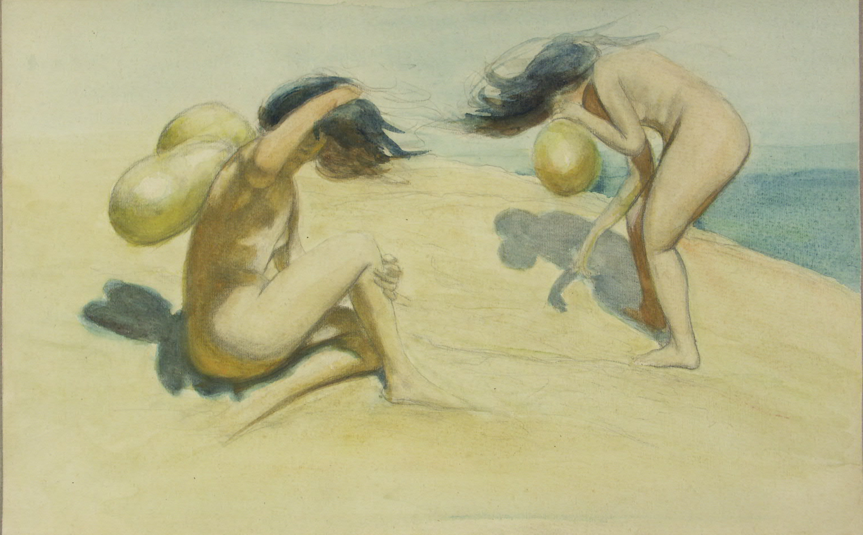
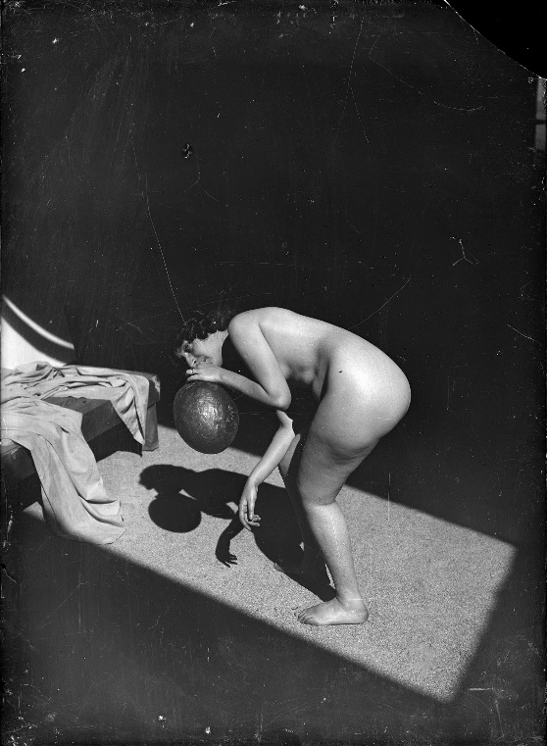
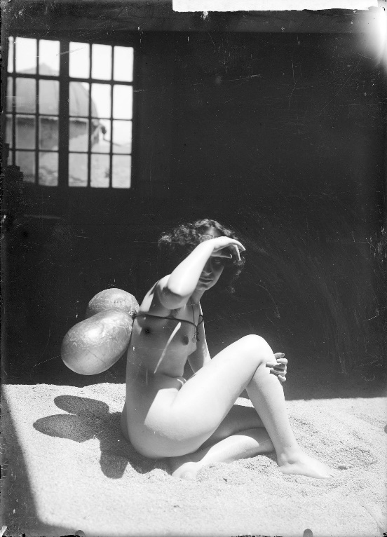

Slide 11
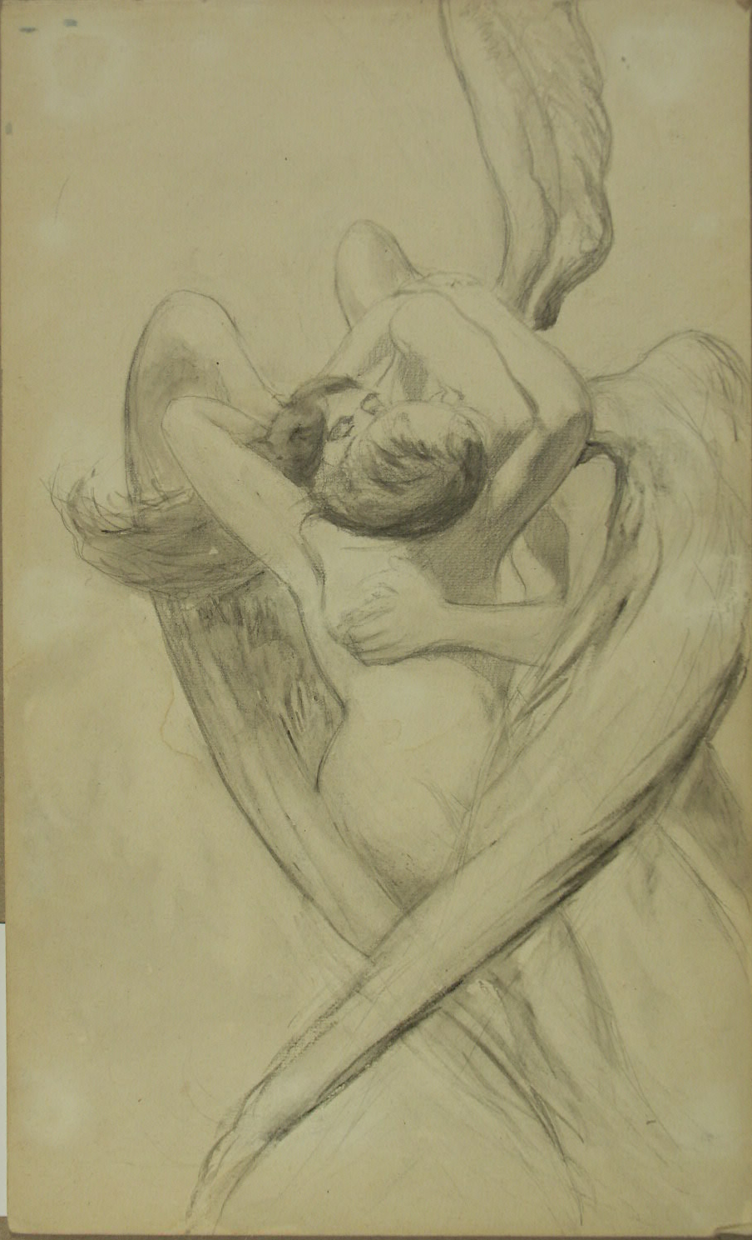
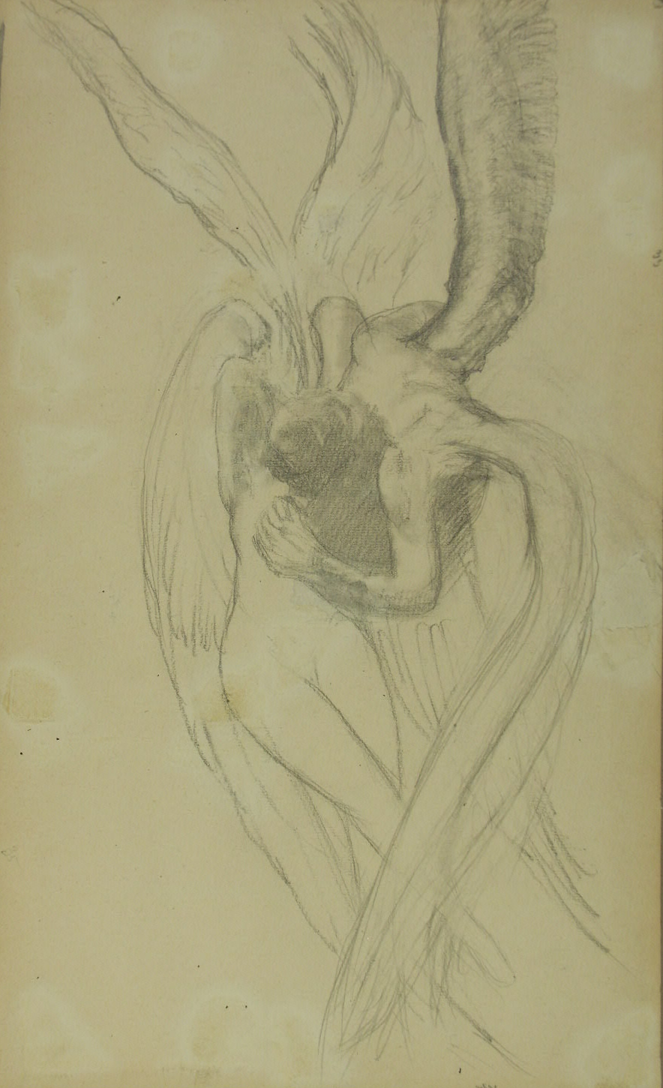
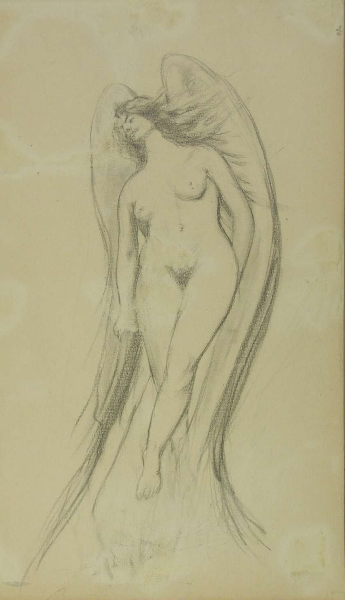

Slide 12
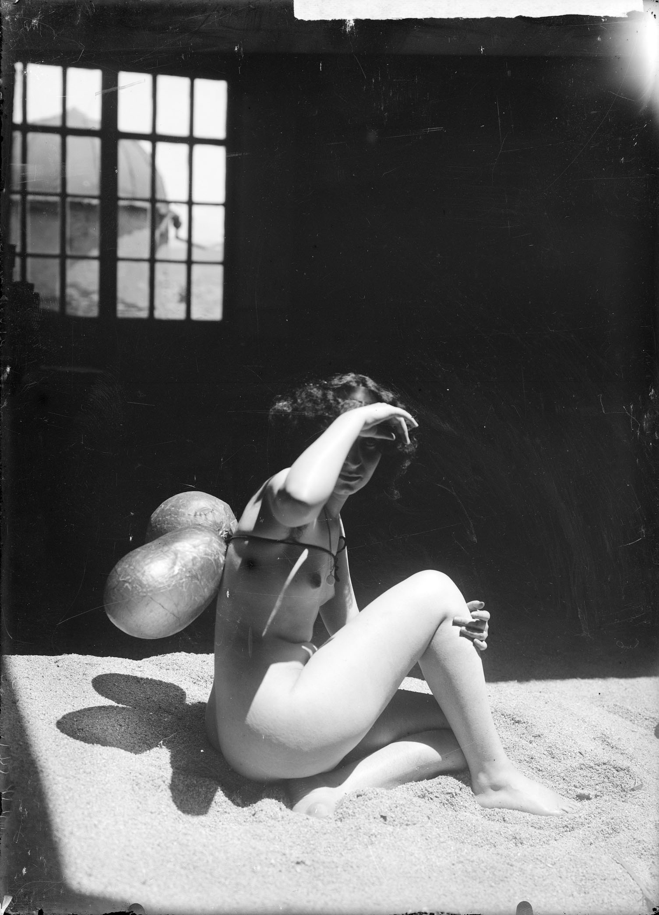
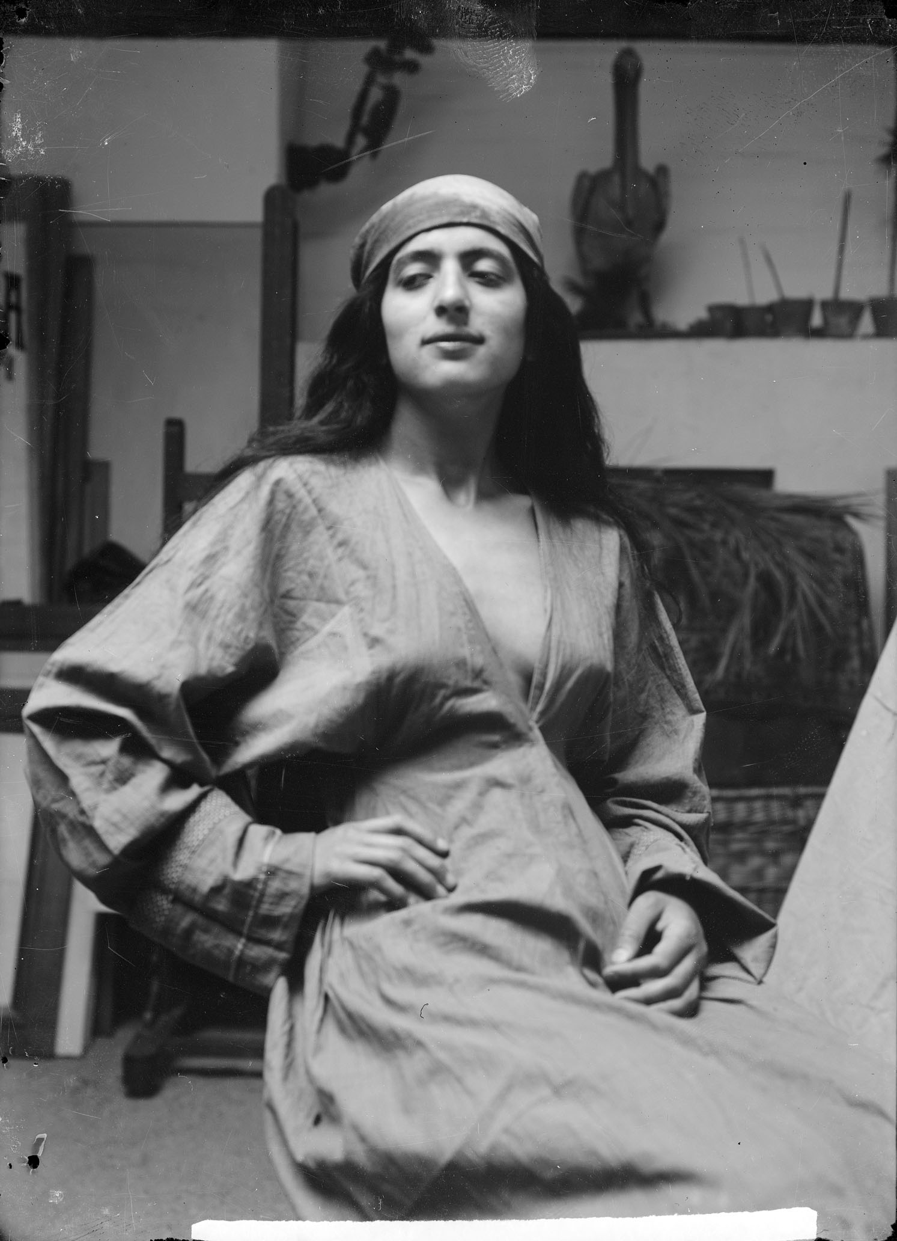

Slide 13
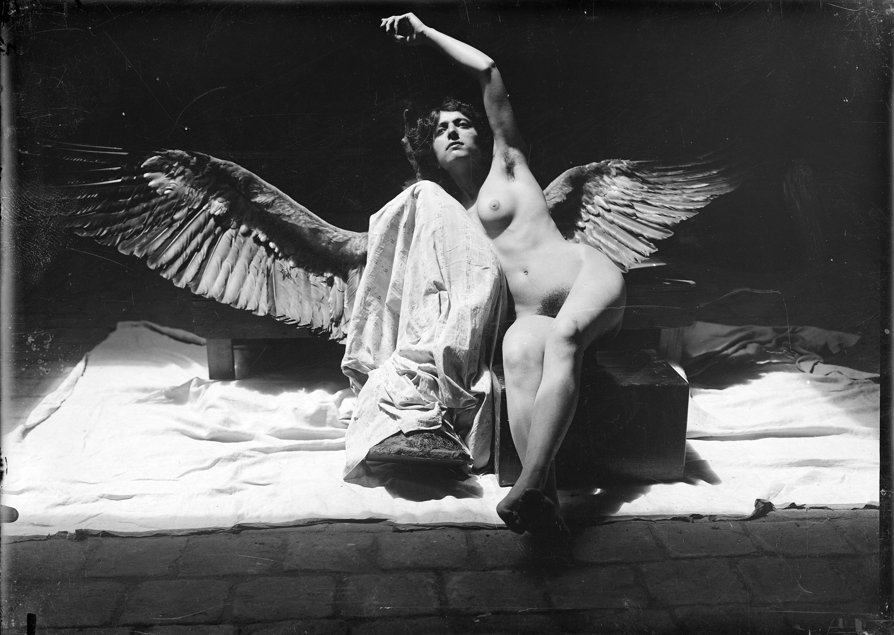

Slide 14
ანდერძი 1936 წლის 1 სექტემბერი
ქ. ტიფლისი
„უსაზღვრო ერთგულებითა და სიყვარულით
ვუძღვნი ჩემს ერს ჩემ მრავალწლიან შრომას. გულითადი თხოვნით მივმართავ ახლანდელ მთავრობას, გამოიჩინოს კეთილი ნება და მიიღოს ეს ძღვენი და თუ შესაძლებელია სხვადასხვა გალერეებსა და დაწესებულებებში გაბნეულ ჩემ სურათებს
დაუთმეთ ერთი დარბაზი ან ოთახი მუზეუმში, რათა
ჩემი სული მუდამ იქ ტრიალებდეს.
სახალხო მხატვრის წოდების მონიჭებისათვის უღრმეს მადლობას მოვახსენებ ხალხს და მთავრობას.“
დამსახურებული მხატვარი - პროფესორი
გიგო გაბაშვილი

Slide 17
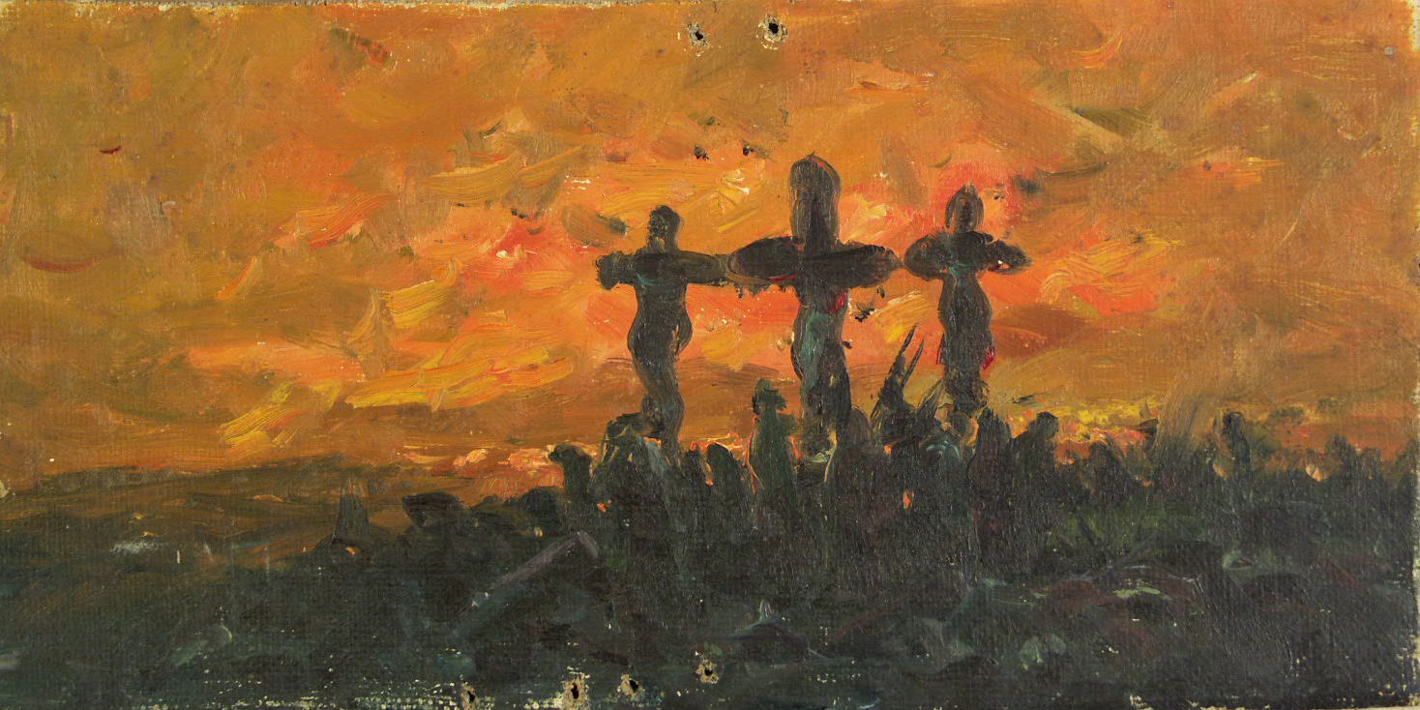

Slide 19
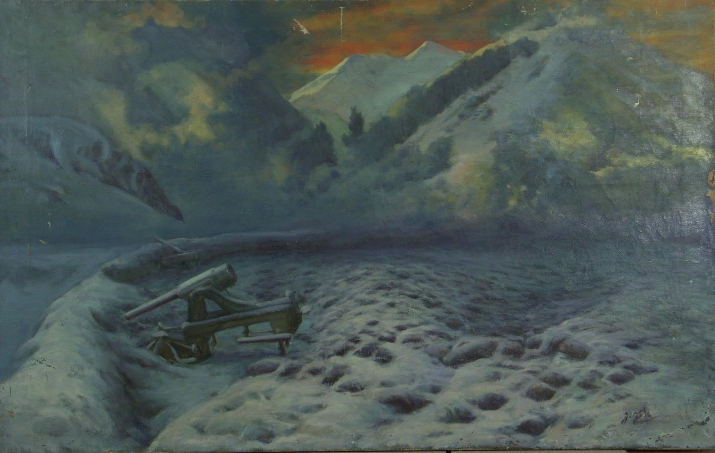
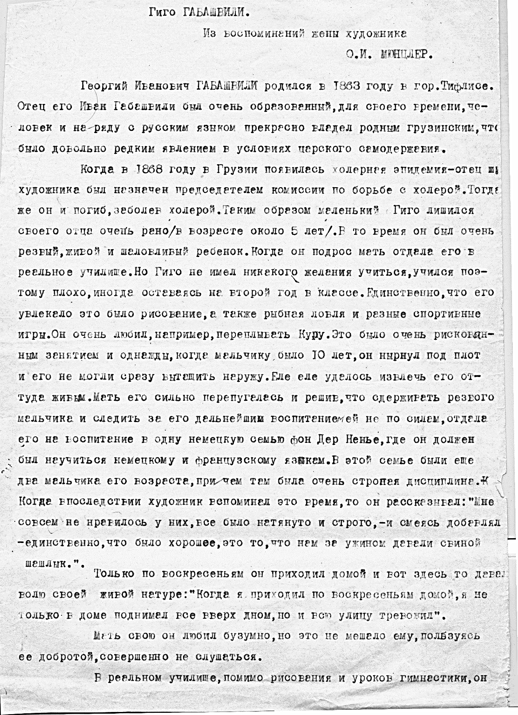
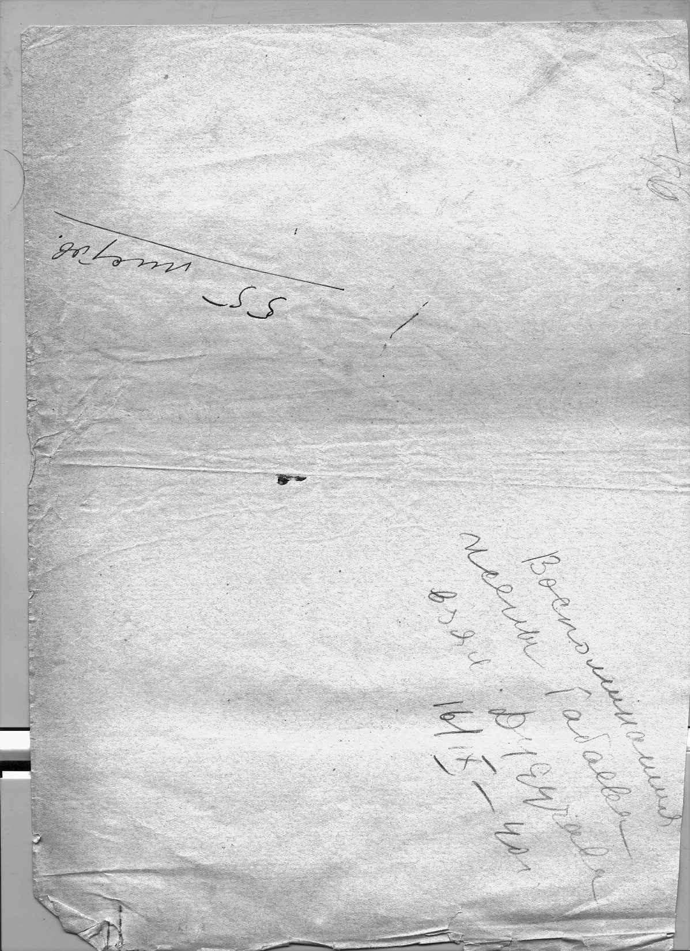

Slide 20



Slide 21
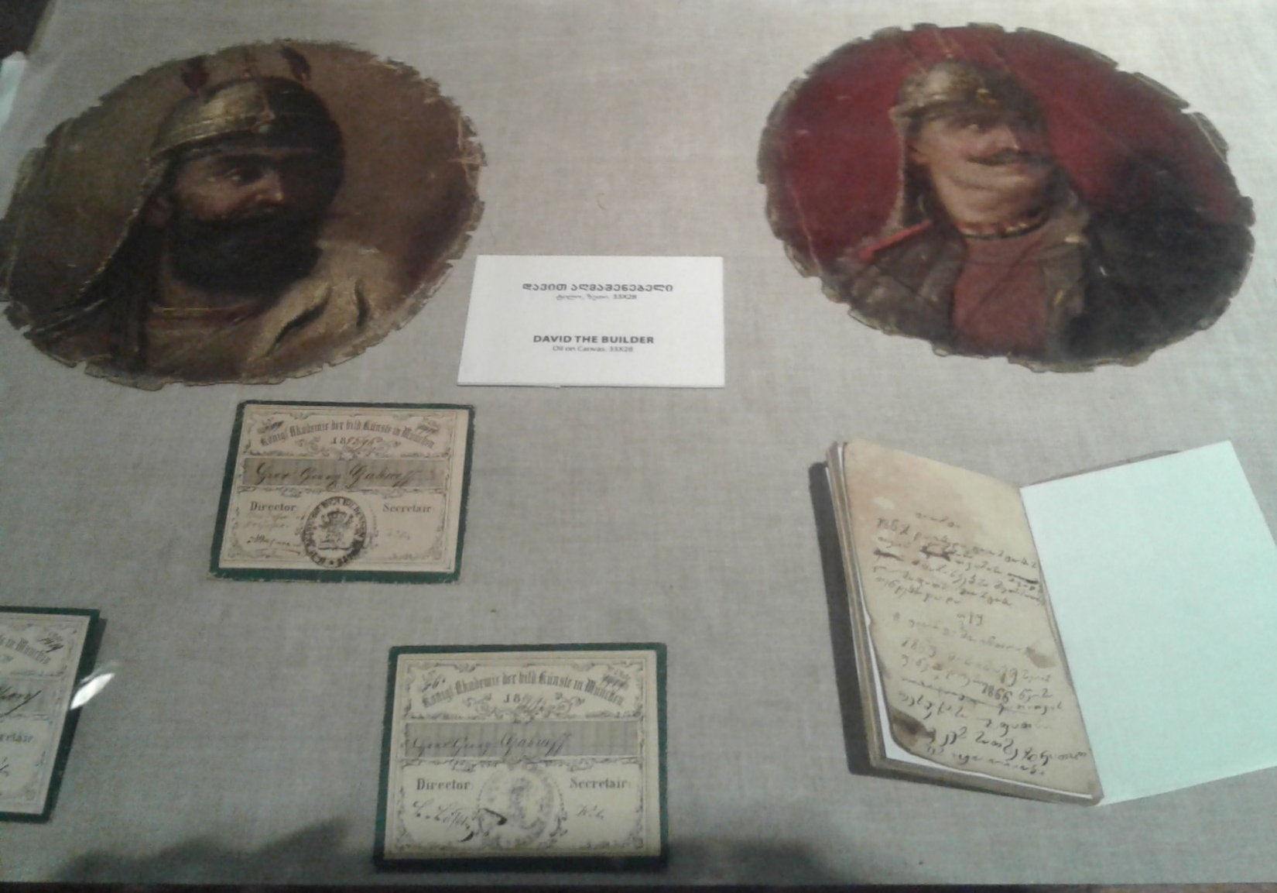

Slide 22
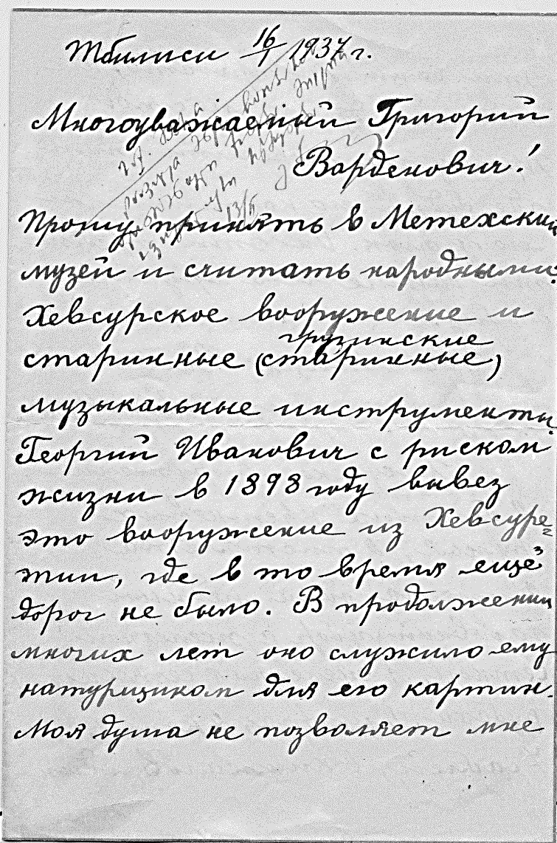
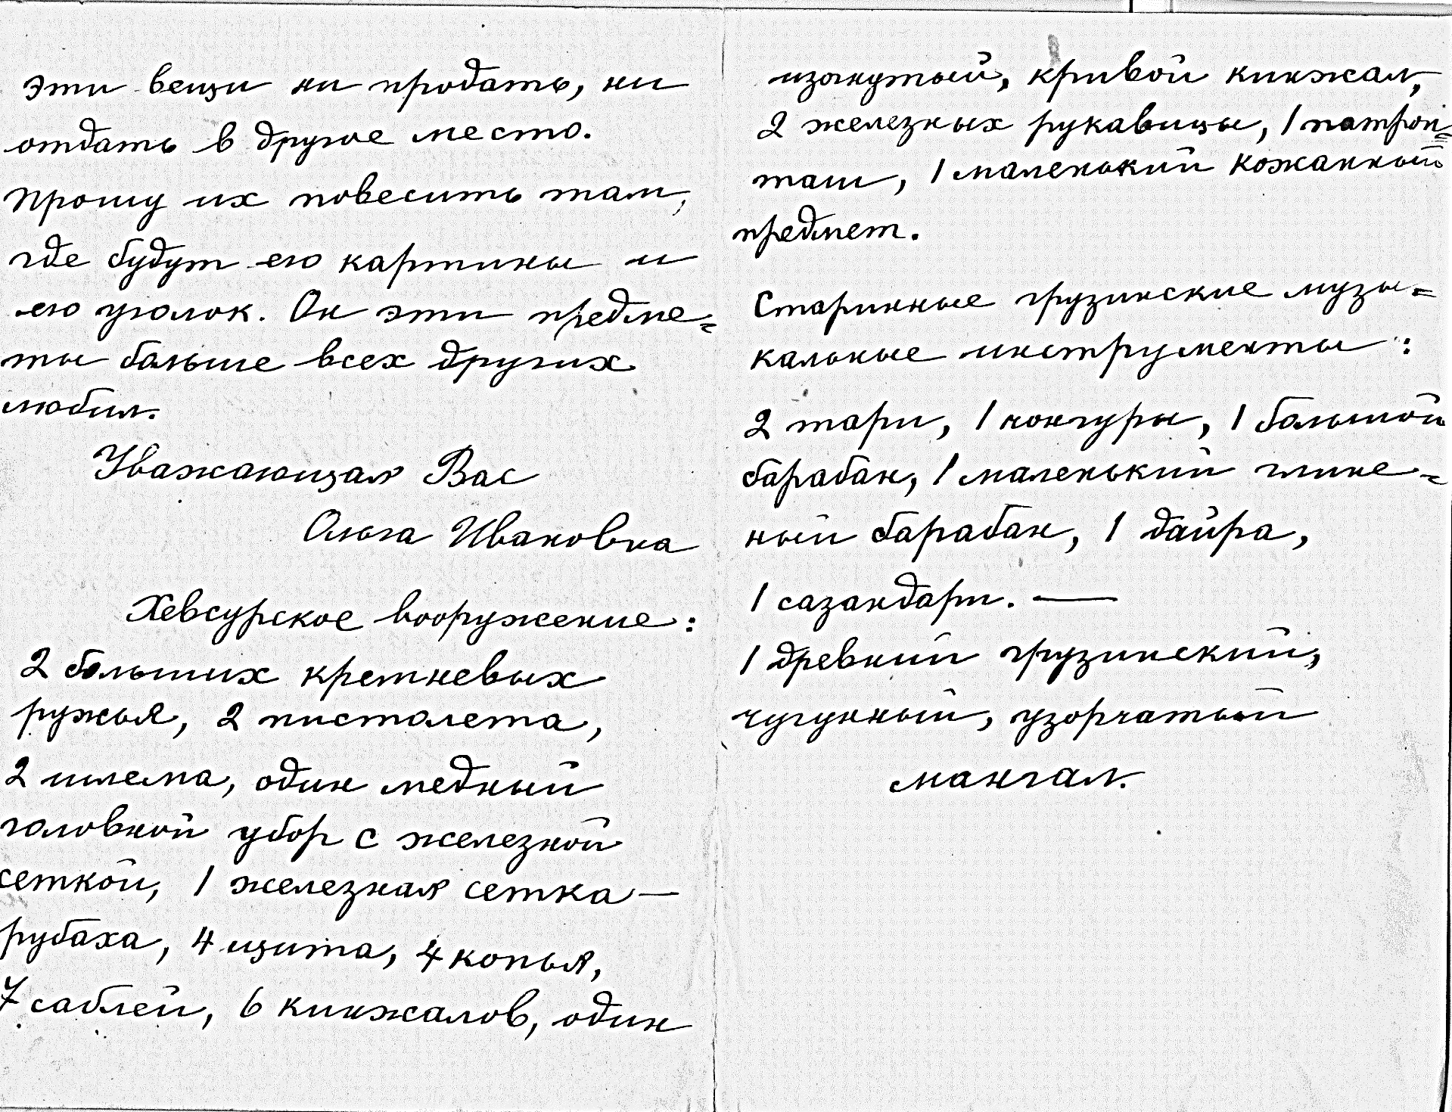

Slide 23
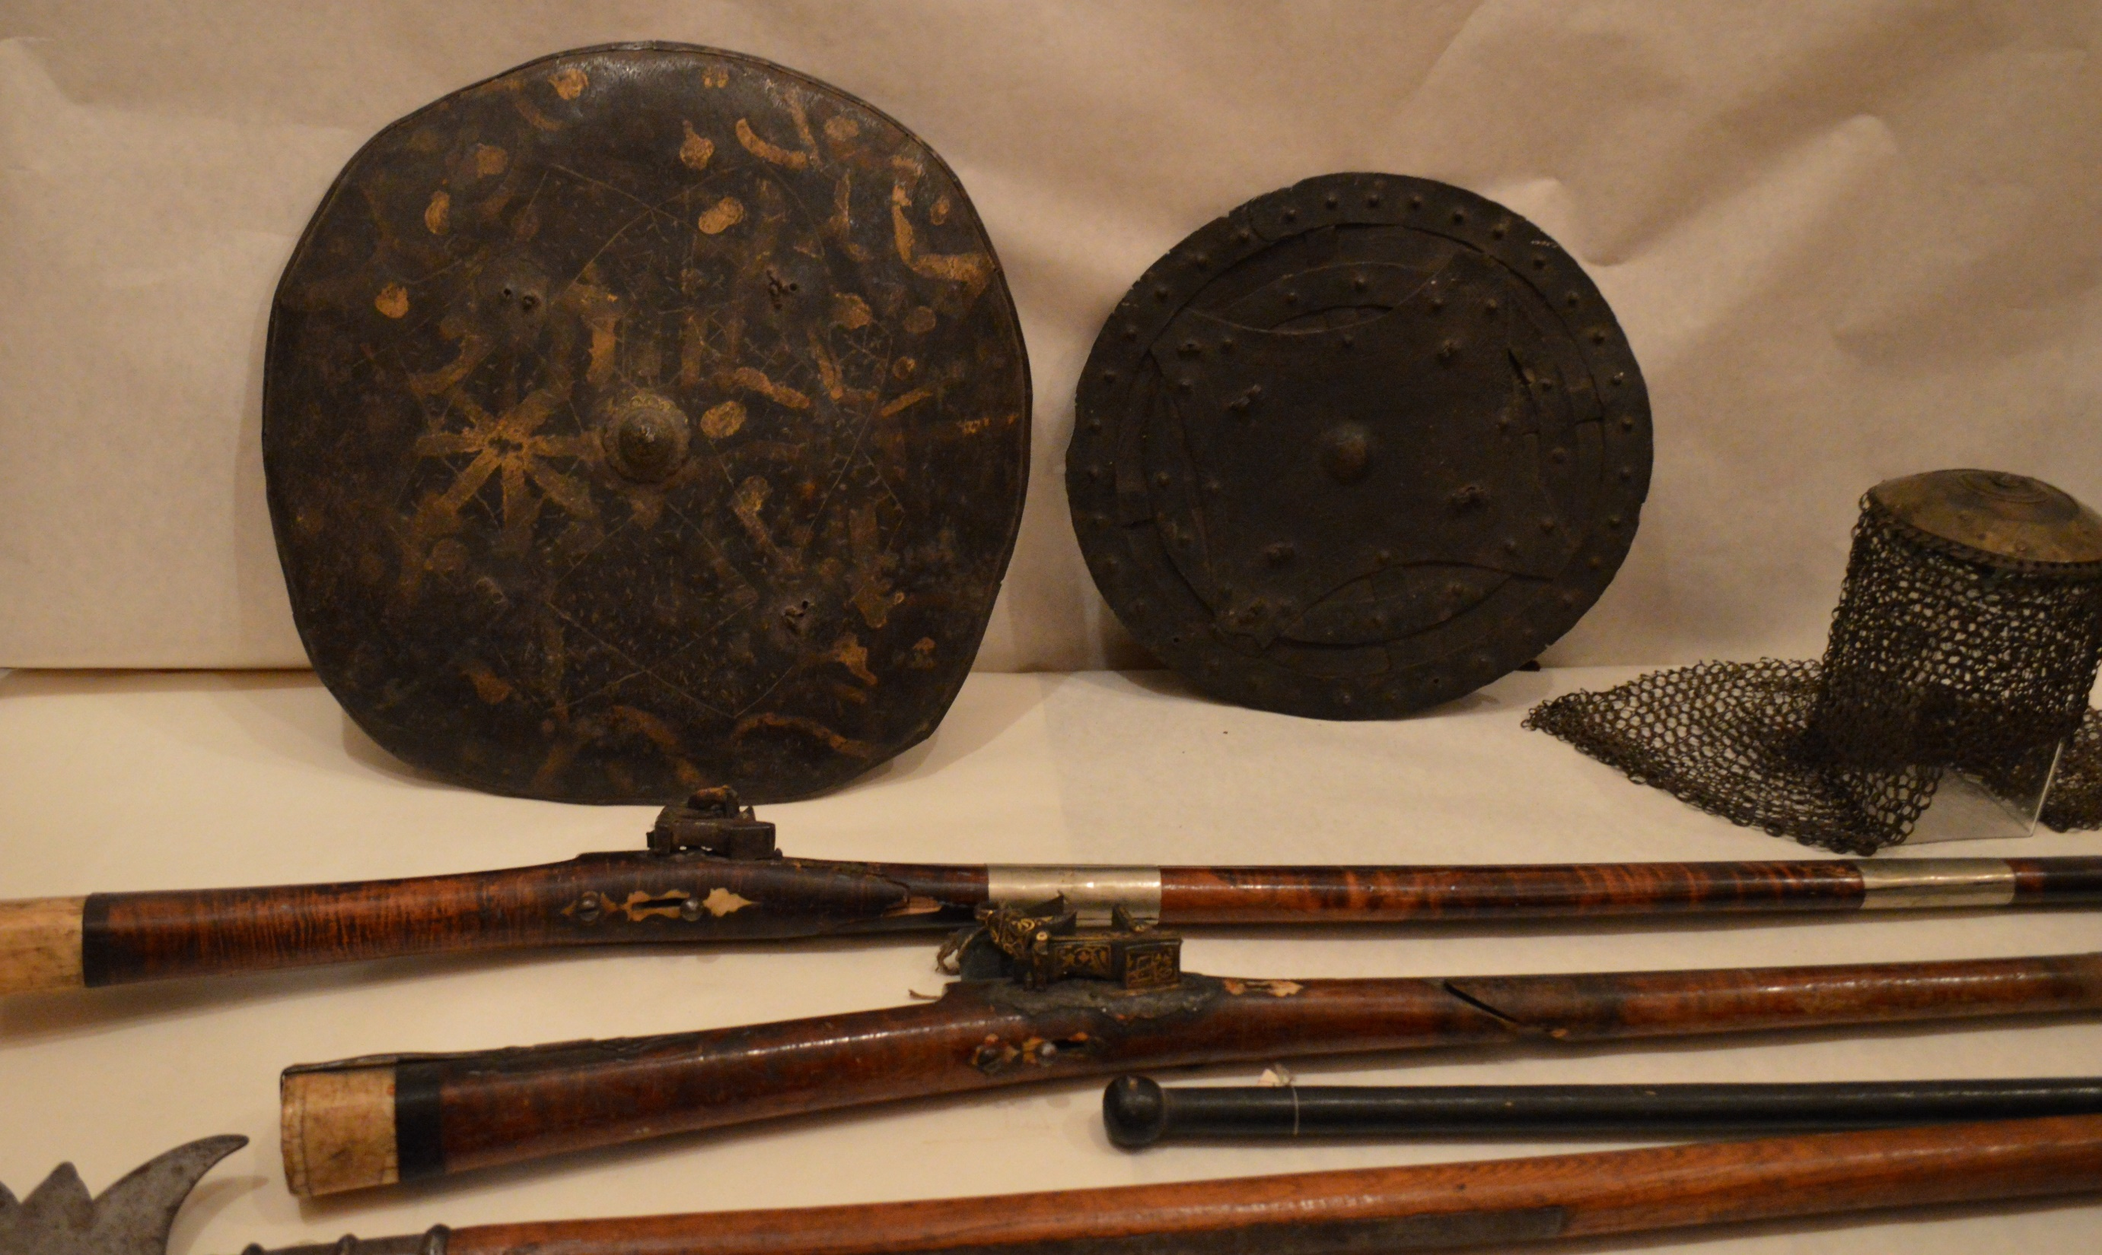

Slide 24
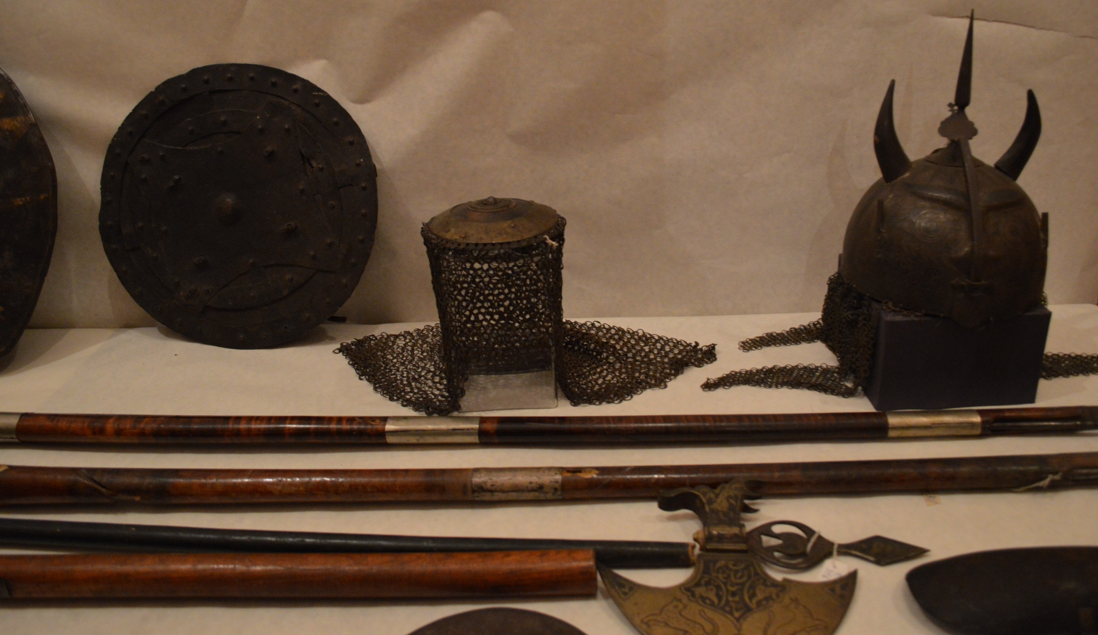

Slide 25
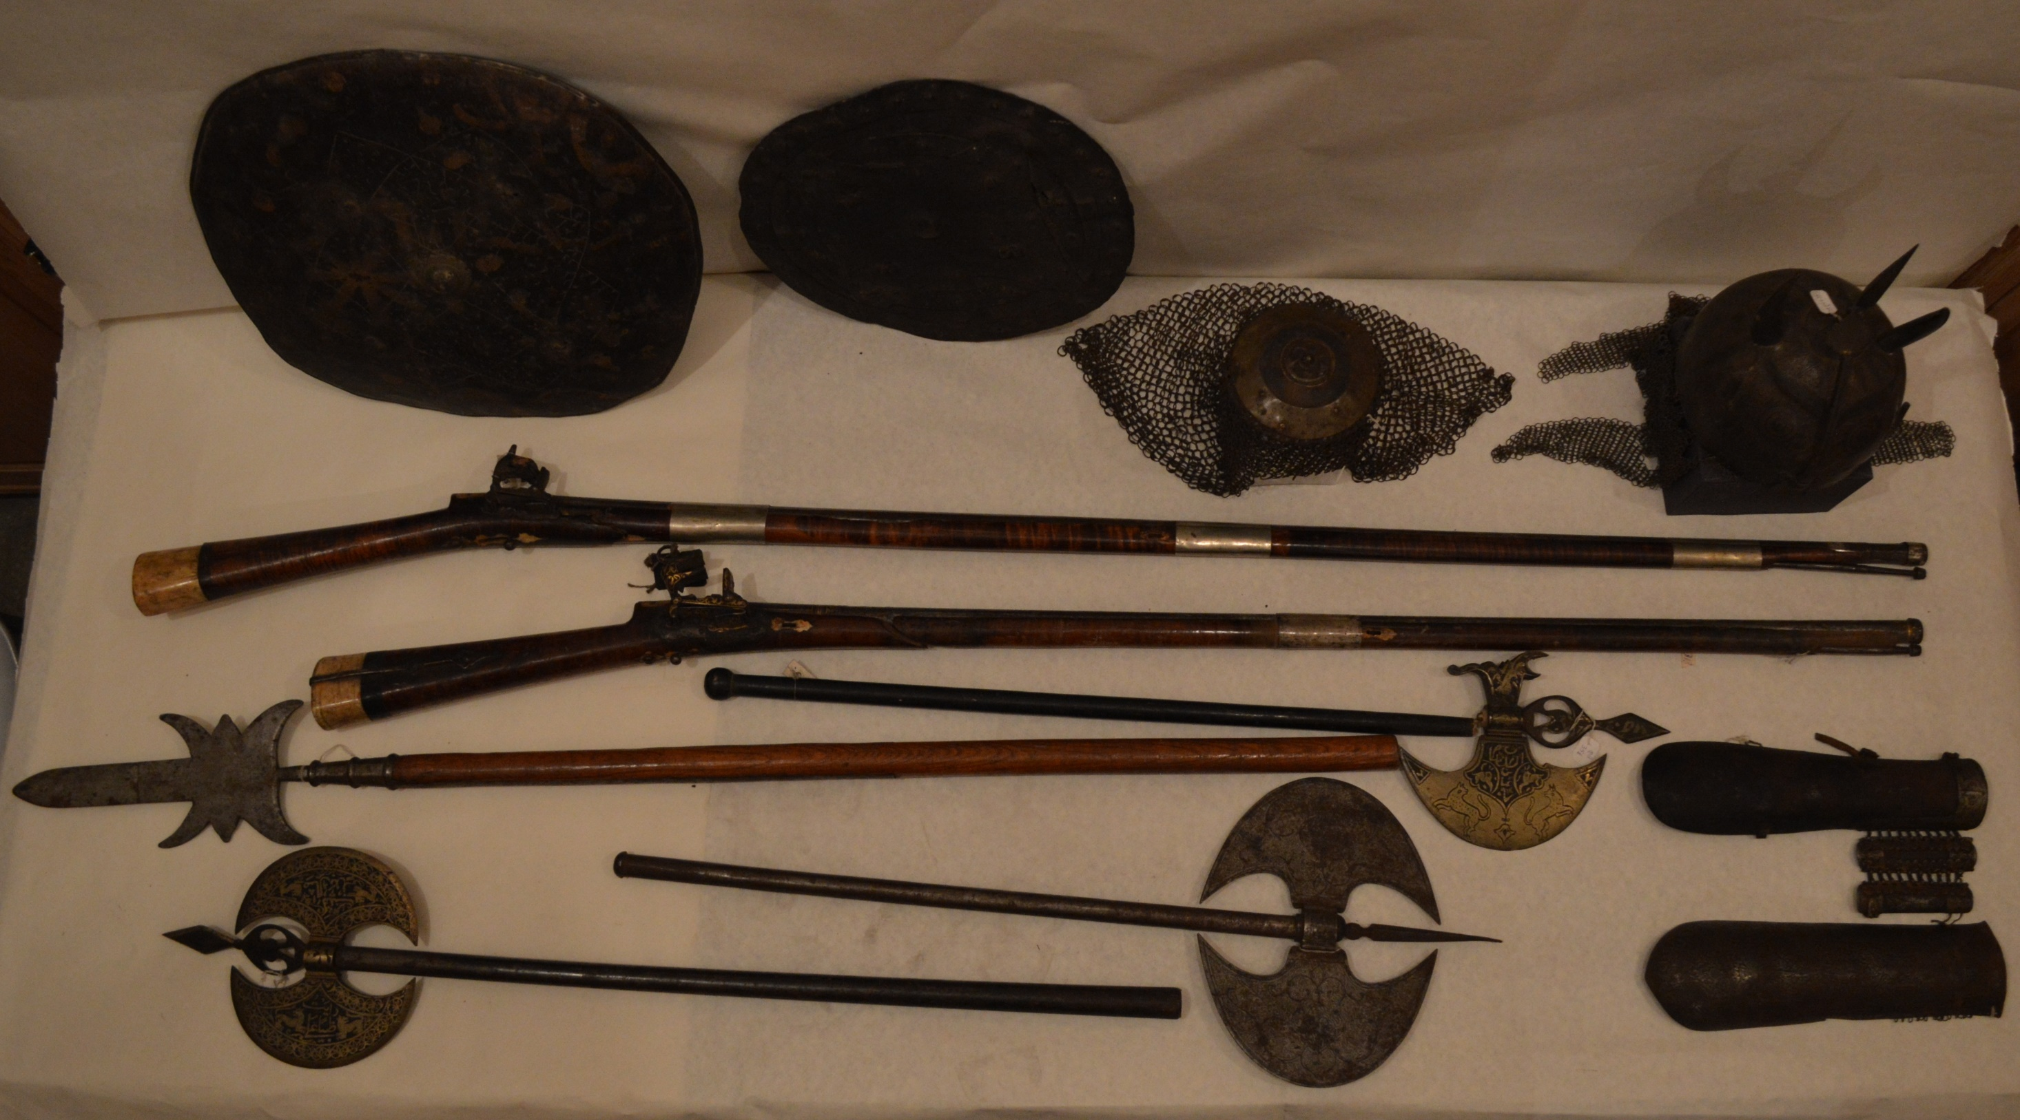

Slide 26
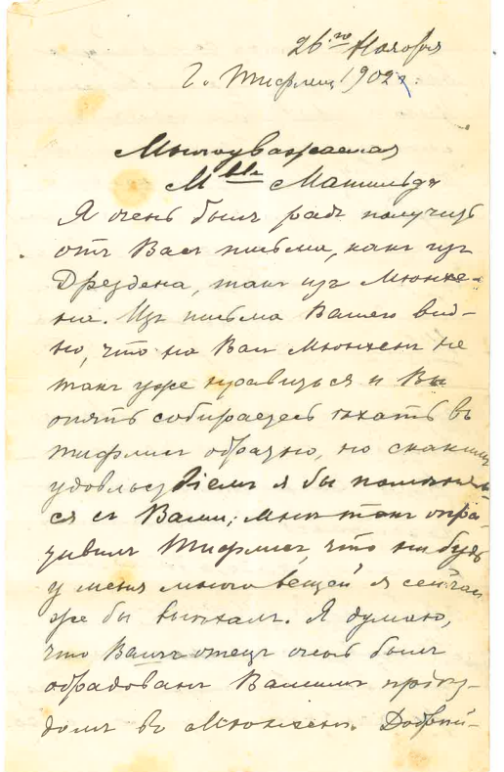
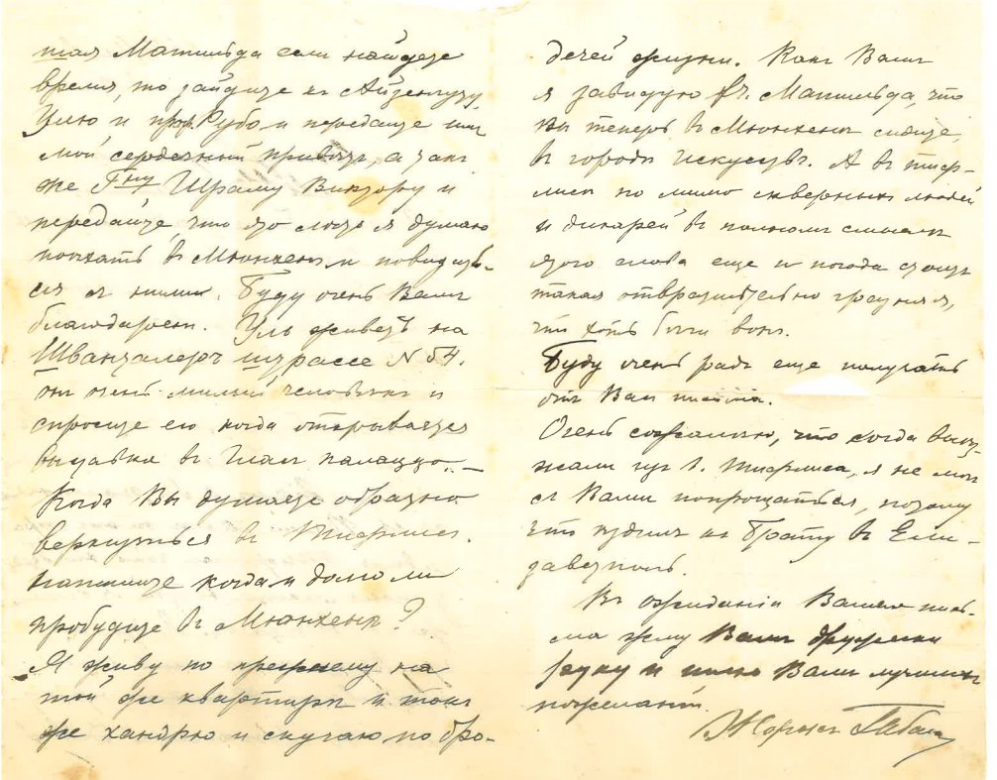

Slide 27
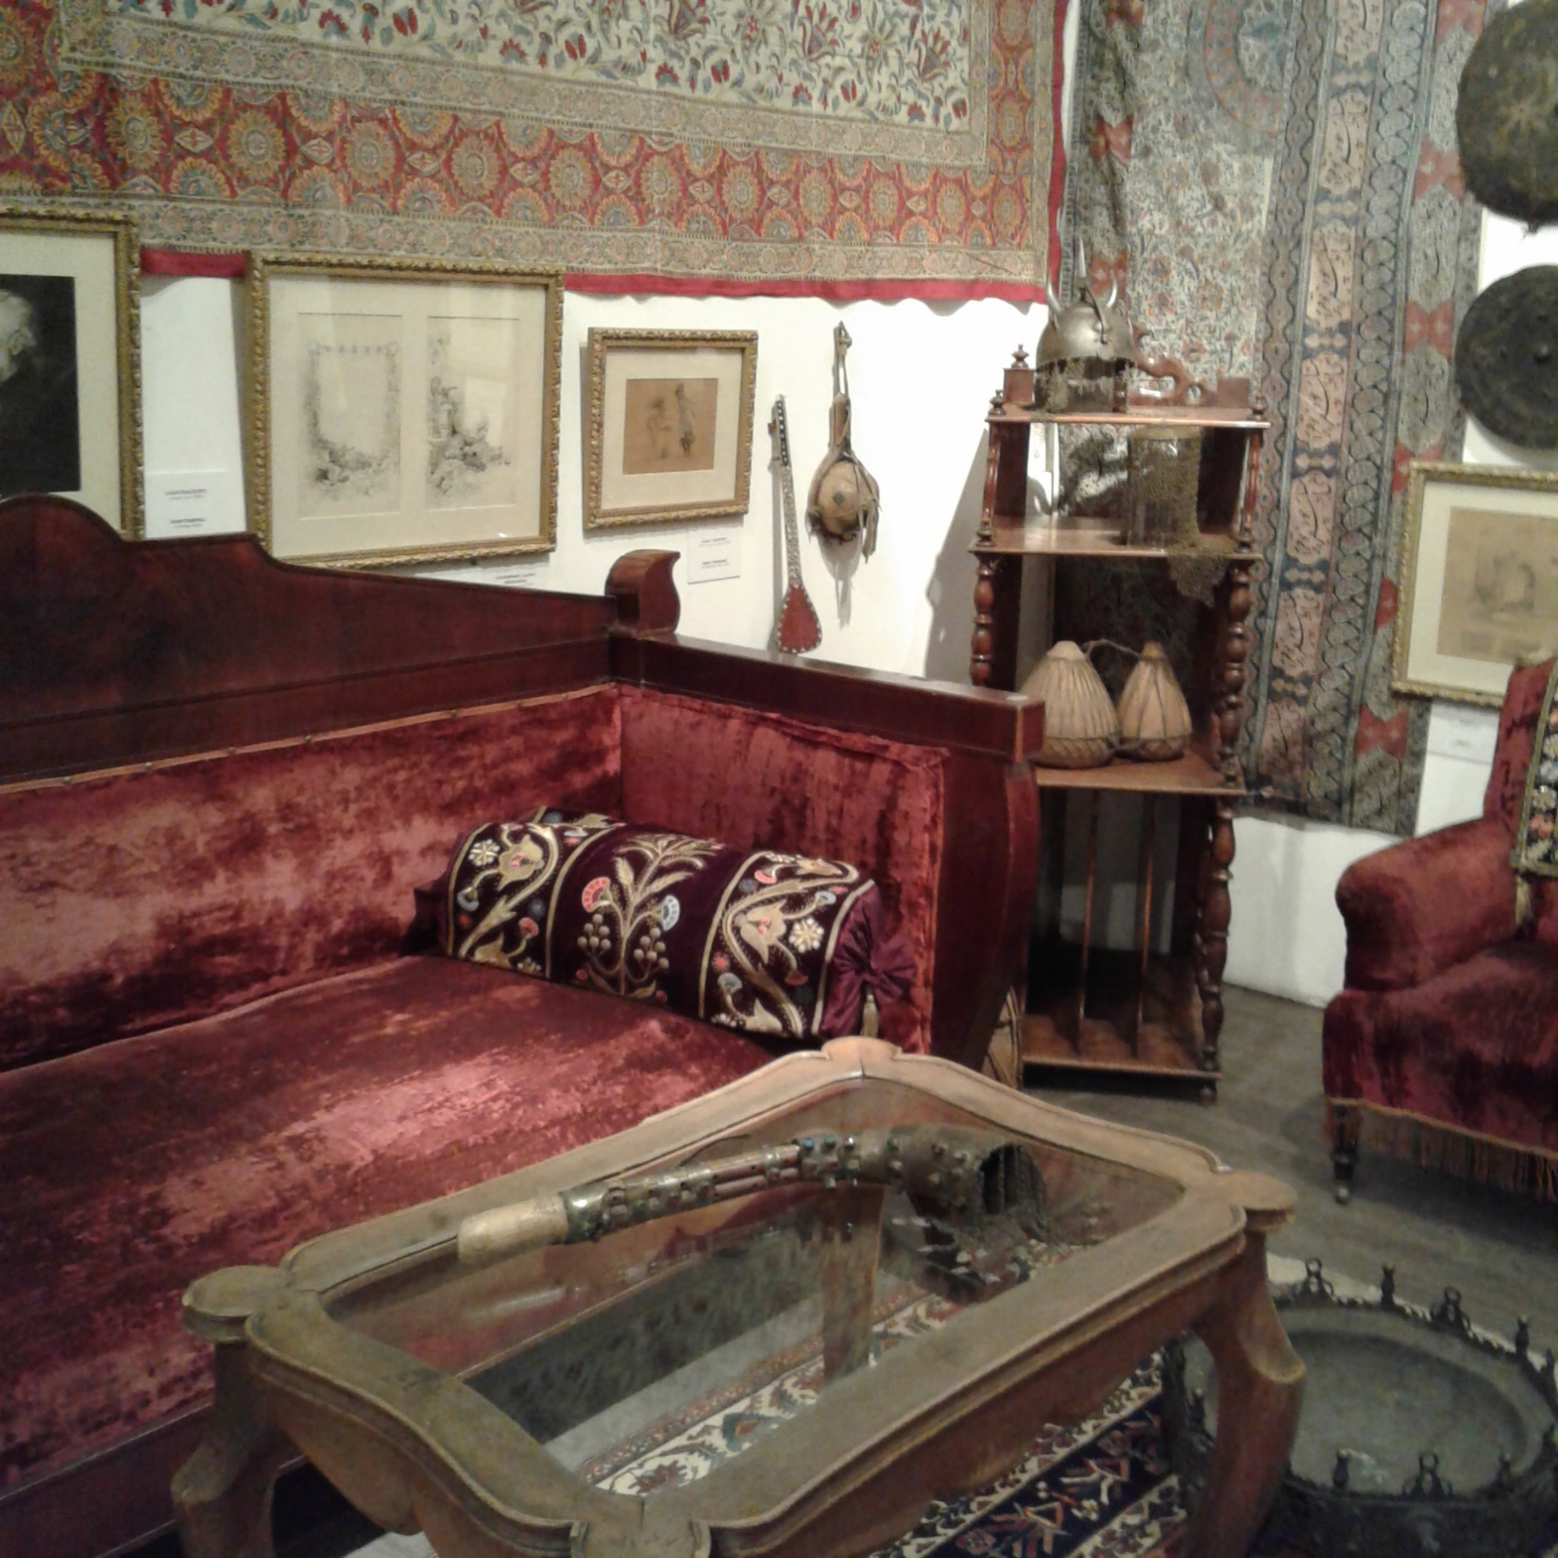

Slide 28
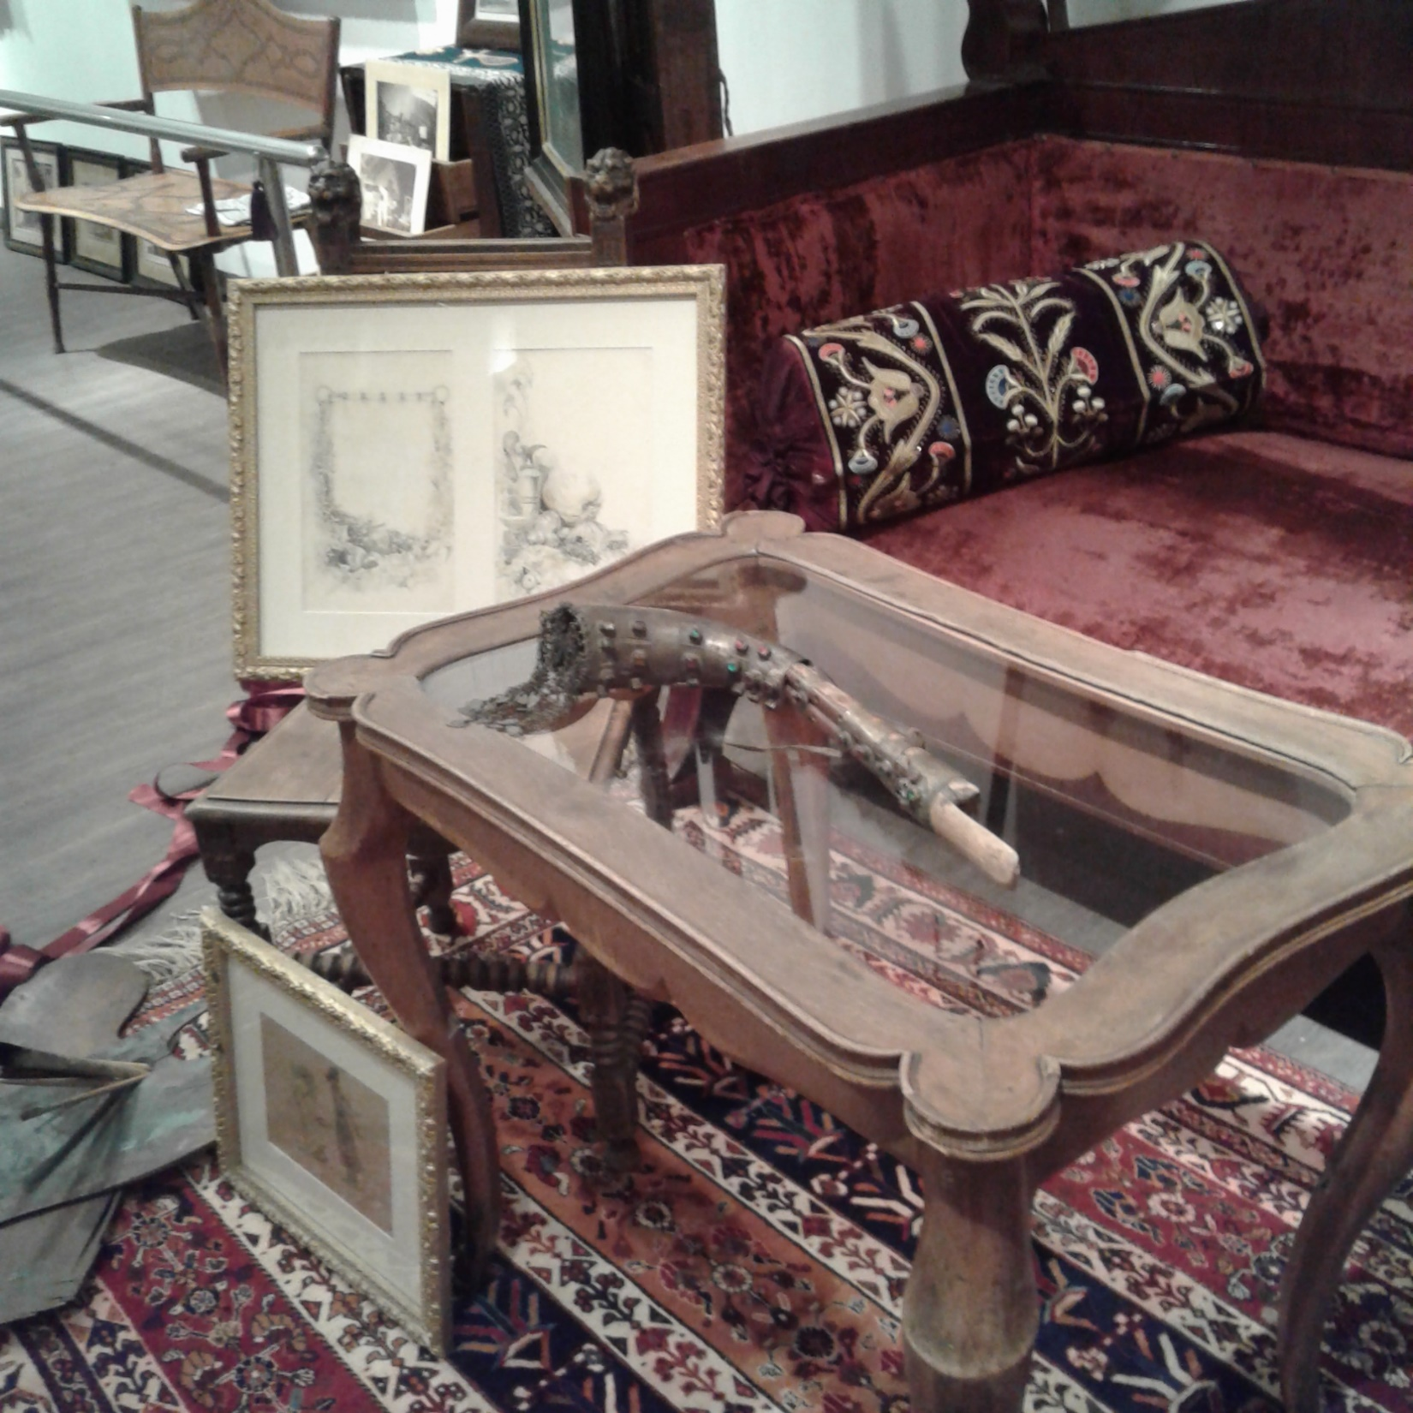

Slide 29
